Slide 1
Non-Standard-Datenbanken und
Data Mining
Von NoSQL zu NewSQL
CAP, CALM, CRON, Blockchain
Prof. Dr. Ralf Möller
Universität zu Lübeck
Institut für Informationssysteme

Slide 2
Übersicht
Semistrukturierte Datenbanken (JSON, XML) und Volltextsuche
Informationsrecherche, Informationsextraktion, Einbettungsräume
Mehrdimensionale Indexstrukturen
Cluster-Bildung
Einbettungstechniken
First-n-, Top-k-, und Skyline-Anfragen
Probabilistische Datenbanken, Anfragebeantwortung, Top-k-Anfragen und Open-World-Annahme
Probabilistische Modellierung, Bayes-Netze, Anfragebeantwortungsalgorithmen, Lernverfahren,
Temporale Datenbanken und das relationale Modell, SQL:2011
Probabilistische Temporale Datenbanken
SQL: neue Entwicklungen (z.B. JSON-Strukturen und Arrays), Zeitreihen (z.B. TimeScaleDB)
Stromdatenbanken, Prinzipien der Fenster-orientierten inkrementellen Verarbeitung
Approximationstechniken für Stromdatenverarbeitung, Stream-Mining
Probabilistische raum-zeitliche Datenbanken und Stromdatenverarbeitungssysteme: Anfragen und Indexstrukturen, Raum-zeitliches Data Mining, Probabilistische Skylines
Von NoSQL- zu NewSQL-Datenbanken, CAP, CALM, CRON-Theoreme, Blockchain-Datenbanken
Graphdatenbanken
Gelernte Indexstrukturen
Kausale Repräsentationen
Kausales Data Mining

Slide 3
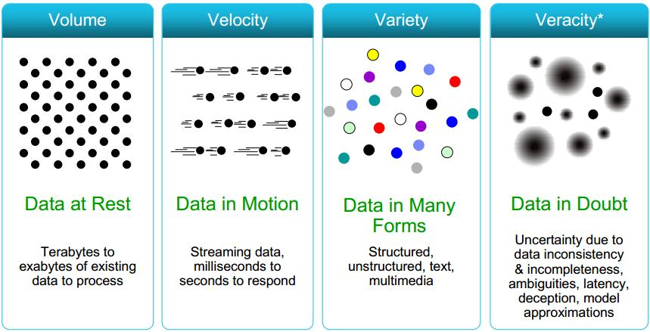
Big Data
*Veracity = Aufrichtigkeit, Wahrhaftigkeit

Slide 4
NoSQL: Not Only SQL?
Datenmengen werden groß (Big Data)
  Horizontale Skalierung notwendig (→ Elastizität)
  Virtualisierung (Cloud Computing) geht damit einher
Heterogenität von Daten, Datenintegration
  Schema-Freiheit (relationales Modell scheint zu starr)
  Algorithmische Datenverarbeitung wird gewünscht
Verteilung der Datenhaltung
  CAP Theorem (Consistency, Availability, Partitioning tolerant: Eric Brewer)
    Nur 2 aus 3 Kriterien erfüllbar
  Abschwächung des Serialisierbarkeits-Konsistenzkriteriums: BASE
    Basically Available
    Soft-state (or scalable)
    Eventually consistent

Slide 5
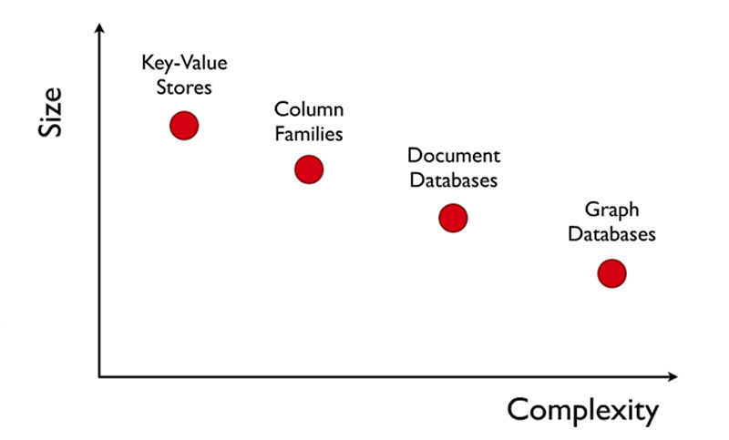
NoSQL-Datenbanktypen
Key-Value Stores – Hashtabelle von Schlüsseln
  Google Bigtable, Amazon Dynamo
Column Stores – Block nur Daten aus einer Spalte
  Supernormalisierung
Document Stores (MongoDB)
  XML-Strukturen
  JSON-Strukturen
Graphdatenbanken
  RDF
    SPARQL
  Property Graphs
    Cipher (Neo4J)
    GQL als neuer ISO-Standard neben SQL (seit 2017 entwickelt)

Slide 6
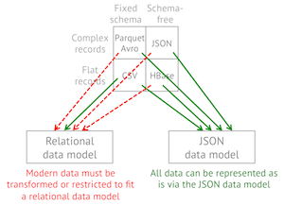
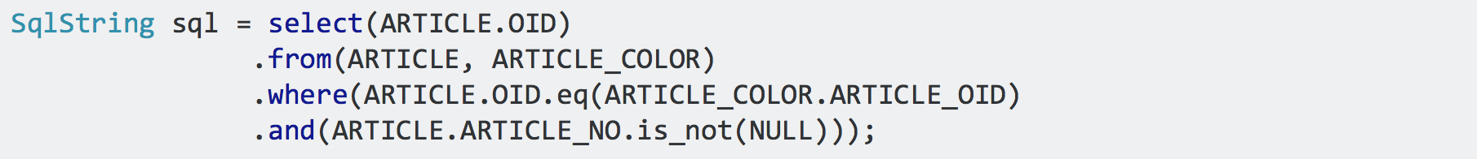
NoSQL: Zusammenfassung
Nutzer von NoSQL-Datenbanken lehnen ab:
  Aufwand von ACID-Transaktionen
  “Komplexität” von SQL
  Aufwand des Designs von Schemata
  Deklarative Anfrageformulierung
  Ein-Prozessor-Technologie
Programmierer wird verantwortlich für
  Prozedurale Formulierung von Zugriffsalgorithmen
  und Navigation zu den benötigten Daten
Jüngst: Revival von SQL in allen Systemen
  Apache Drill: SQL-ähnliche Anfragen
  " Treat your data like a table even when it's not"
Konkrete Ausprägung
variiert

Slide 7
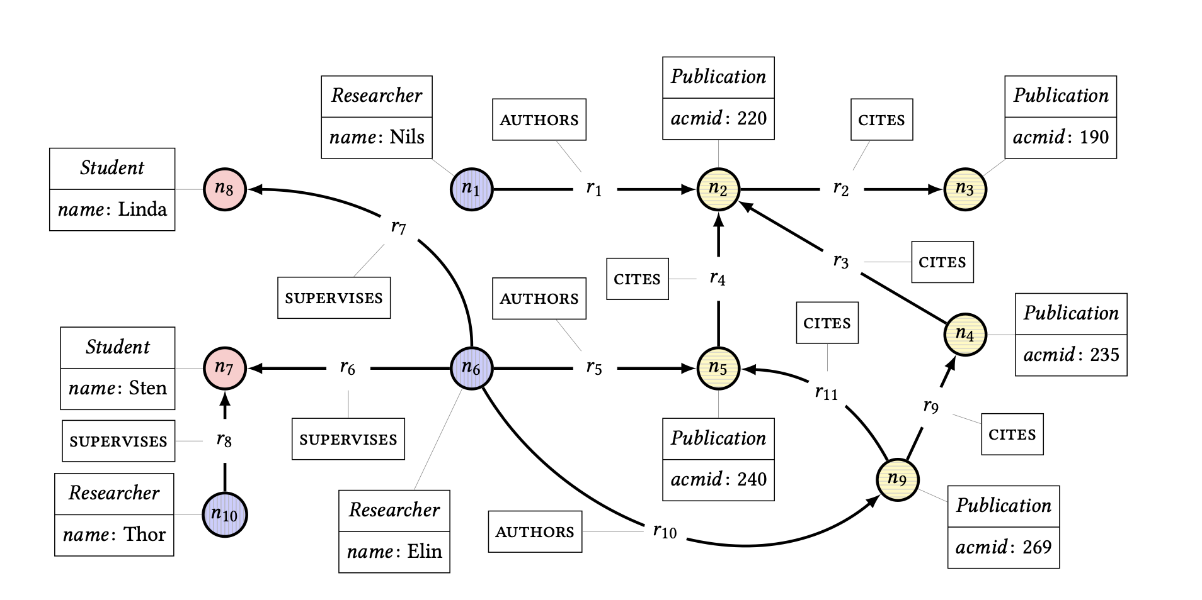
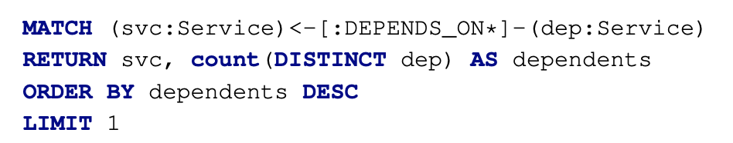
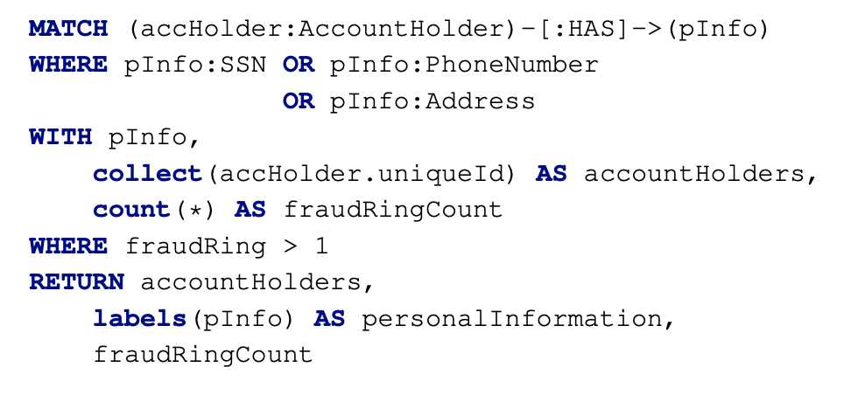
Cypher
Nadime Francis, Alastair Green, Paolo Guagliardo, Leonid Libkin, Tobias Lindaaker, Victor Marsault, Stefan Plantikow, Mats Rydberg, Petra Selmer, and Andrés Taylor. 2018. Cypher: An Evolving Query Language for Property Graphs. In Proceedings of the 2018 International Conference on Management of Data (SIGMOD ’18).

Slide 8
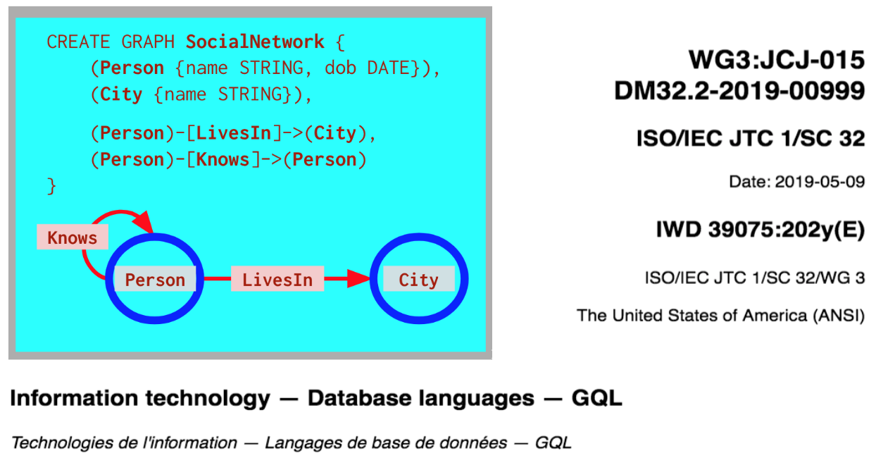
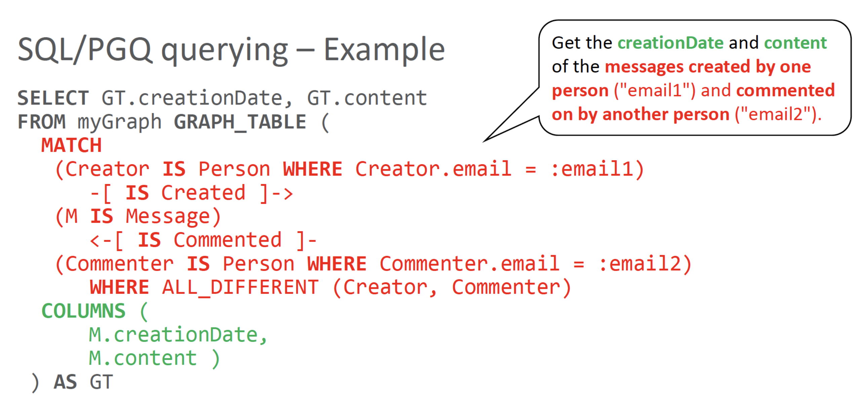
GQL
Inspired by
Cypher
SQL/PGQ
SPARQL

Slide 9
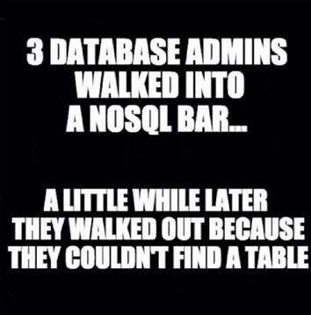
Standardisierung von Graph Datenbanken
SQL/GQL Implementierungen werden erscheinen
Indexstrukturen
Approximative Anfragebeantwortung
Ströme von Graphstrukturen

Slide 10
CAP Theorem
Consistency:
  Alle Knoten sehen die gleichen Daten zur gleichen Zeit
Availability (Verfügbarkeit):
  Fehler von Knoten
  beeinträchtigen nicht die
  Funktionsfähigkeit der
  Überlebenden
Partitionierungstoleranz:
  System arbeitet weiter, auch
  bei Partitionierung durch Netzwerkfehler
Theorem: Ein verteiltes System kann nur jeweils zwei Kriterien erfüllen, nicht aber alle drei
C
A
P
CSE 40822-Cloud Computing-Fall 2014 Prof. Dong Wang
Seth Gilbert and Nancy Lynch. "Brewer's conjecture and the feasibility of consistent, available, partition-tolerant web services." ACM SIGACT News 33.2 (2002): 51-59

Slide 11
CAP Theorem: Argumente
Nehmen wir an, es gibt zwei Knoten:
A
B
CSE 40822-Cloud Computing-Fall 2014 Prof. Dong Wang

Slide 12
CAP Theorem: Argumente
Nehmen wir an, es gibt zwei Knoten:
Nicht konsistent!
A
B
Antwort an Klienten
CSE 40822-Cloud Computing-Fall 2014 Prof. Dong Wang

Slide 13

CAP Theorem: Argumente
Nehmen wir an, es gibt zwei Knoten:
Nicht verfügbar!
A
B
Warten auf Aktualisierung
CSE 40822-Cloud Computing-Fall 2014 Prof. Dong Wang

Slide 14
CAP Theorem: Argumente
Nehmen wir an, es gibt zwei Knoten:
Nicht partitionierungs-tolerant!
A
B
A erhält Aktualisierung von B
Partitionierung:
System zerfällt in (mindestens)
zwei unverbundenen Teile
CSE 40822-Cloud Computing-Fall 2014 Prof. Dong Wang

Slide 15
Neubetrachtung CAP Theorem
Probleme?
Von den folgenden Garantien angeboten von verteilten Systemen:
  Consistency
  Availability
  Partition tolerance
Wähle zwei
Drei Möglichkeiten :
  CP
  AP
  CA (relationales DMBS)
C
A
P

Slide 16
Häufiges Missverständnis: 2 von 3
Was ist mit CA?
Kann ein verteiltes System
(mit unzuverlässigem Netzwerk)
wirklich nicht
partitionierungstolerant sein?
C
A

Slide 17
Konsistenz oder Verfügbarkeit
Konsistenz und Verfügbarkeit sind keine binären Entscheidungen
AP-Systeme schwächen Konsistenz zugunsten von Verfügbarkeit (sind aber nicht notwendigerweise inkonsistent)
CP-Systeme opfern Verfügbarkeit zugunsten der Konsistenz (sind aber durchaus meist verfügbar)
Quintessenz: AP- und CP-Systeme können Konsistenz, Verfügbarkeit und Partitionierungstoleranz graduell zur Verfügung stellen
C
A
P
-- theoretisch

Slide 18
Arten der Konsistenz
Starke Konsistenz
  Nach einer Datenaktualisierung muss jeder nachfolgende Zugriff (egal auf welcher Kopie) den neuen Wert liefern
Schwache Konsistenz
  Es wird nicht garantiert, dass nachfolgende Zugriffe auf Kopien den aktualisierten Wert liefern
Letztendliche Konsistenz (Eventual consistency)
  Spezielle Form der schwachen Konsistenz
  Es wir garantiert, dass schließlich alle Prozesse den letztmalig aktualisierten Wert sehen, wenn keine neuen Änderungen erfolgen (verzögerte Propagierung von Änderungen in die Kopien)
Daniel Abadi. 2012. Consistency Tradeoffs in Modern Distributed Database System Design: CAP is Only Part of the Story. Computer 45, 2. pp. 37–42. 2012.

Slide 19
AP, CP greift zu kurz: CAP/ELC
AP/EL-System: Gib Konsistenz C auf zugunsten der Verfügbarkeit A und kleinerer Latenz L
  Dynamo, Cassandra, Riak
CP/EC-System: Verweigere, die Konsistenz C aufzugeben, und zahle die Kosten von Verfügbarkeit und Latenz
  BigTable, Hbase, VoltDB/H-Store
AP/EC-System: Gib Konsistenz auf, wenn Partitionierung erfolgt, und erhalte Konsistenz im normalen Betrieb
  MongoDB
CP/EL-System: Erhalte Konsistenz, wenn Partitionierung erfolgt, gebe Konsistenz für kleine Latenz im normalen Betrieb auf
  Yahoo! PNUTS
EL=Else Latency
EC=Eventual Consistency

Slide 20
CAP Theorem – Leider Komplexitätsproblem
Ignoriere die Komplexität: Alles kann passieren: schlecht
Vemeide Komplexität: Nicht möglich: Einfachste Beispiele zeigen Read-Write- und Write-Write-Konflikte
Einkapselung der Komplexität: Transaktionen und Cache-Kohärenzprotokolle regeln das, aber zum Preis von Sperren, Deadlocks und Rücksetzungen

Slide 21
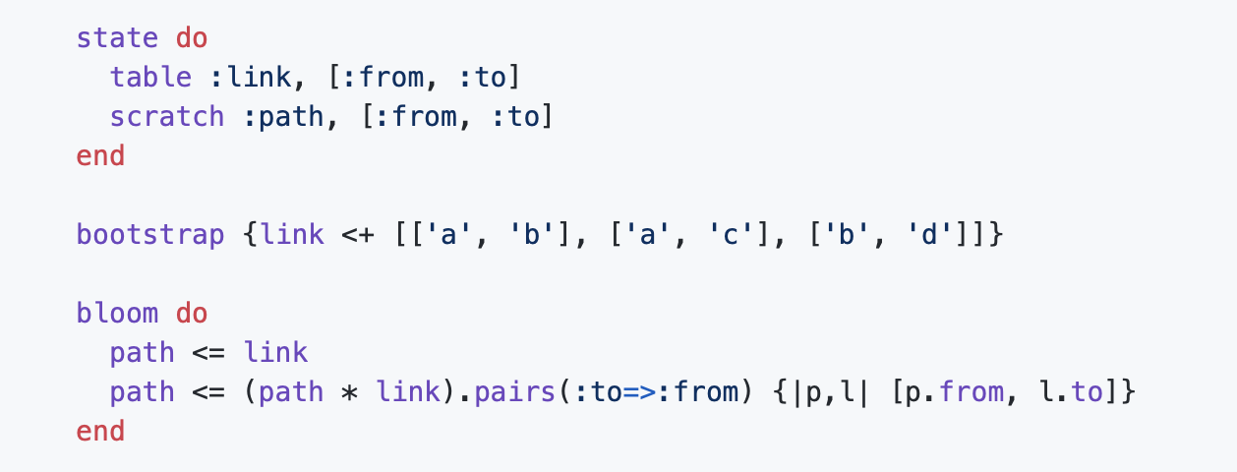
Bloom Programmierspache
Kann die Programmierumgebung helfen, einfachen und effizienten verteilten Code zu schreiben?
Datalog:
  Monoton (kleinster Fixpunkt existiert (LFP), PTIME-vollständig)
  Mit stratifizierter Negation (immer noch PTIME)
    Versiegelung oder Snapshot Closed World Assumption (SCWA),
    LFP per Stratum bottom up
Versiegelung in verteilten Systemen: Koordination
Interlandi, Matteo & Tanca, Letizia. A datalog-based computational model for coordination-free, data-parallel systems. Theory and Practice of Logic Programming. 18. 874-927. 2018.
http://programthecloud.github.io

Slide 22
Theorie der Verteilten Systemen
Begriff der Kausalität,
  der Programmierern ermöglicht ungewollte Dinge zu vermeiden (z.B. die Ausführung von Instruktionen in der falschen Reihenfolge)
  Töte-deinen-Großvater-Paradoxon
Kausalität wird durch Protokolle mit verteilten Uhren erreicht
  Richtige Ordnung der Ausführung durch Nachrichten erreichen
  Warten auf Nachrichten: schlecht
Das CRON Prinzip:
  Zur Hölle mit den verteilten Uhren

Slide 23
CALM
Vermutung: Konsistenz und logische Monotonie
LM => C. Monotone Logik erzeugt konsistente Ergebnisse unabhängig von der Reihenfolge der Nachrichtenübermittlung
  Beweis scheint recht einfach: Konstruktion
  über Pipeline-orientierte semi-naive Auswertung
C => LM? Sind denn alle konsistenten Programme monoton?
Nun, jedenfalls nicht auf den ersten Blick
LM + Koordination => C. Wenn wir an den Schichtungsgrenzen eines verteilten Datalog-Programms Koordination einführen, erhalten wir ein ordnungsunempfindliches Programm
Wir können LM syntaktisch prüfen!
(Nun ja, wir können es konservativ prüfen)
Alvaro, P., Conway, N., Hellerstein, J.M., & Marczak, W.R.. Consistency Analysis in Bloom: a CALM and Collected Approach. CIDR. 2011.
http://programthecloud.github.io

Slide 24
CRON
CRON-Hypothese:
  Kausalität nur für nicht-monotone Logik erforderlich
Ziemlich sichere Vermutung:
  Monotone Programme erfordern keine kausalen Ordnungen.
  Bewiesen von Ameloot und Van den Bussche
Vermutung:
  Nicht-monotone Programme erfordern kausale Ordnungen
  Oder äquivalent: "Jedes Programm, das Nicht-Kausalität toleriert, ist äquivalent zu einem positiven Programm"
  Widerlegt von Ameloot und Van den Bussche
http://programthecloud.github.io

Slide 25
Bloom, CALM, CRON
Komplexität ignorieren: Angenommen, ich ignoriere die Probleme der Gleichzeitigkeit und des Ausfalls. Was ist das Schlimmste, was passieren kann?
  Antwort: Sowieso kein Problem, wenn Ihr Programm monoton ist. Wir können aber auch automatisch Koordination in ein Benutzerprogramm injizieren, das nicht monoton ist. Oder wir können die potenziell nicht monotonen "Ordnungspunkte" identifizieren, und Sie können Ihr Programm so erweitern, dass es diesen "Makel" trägt, wenn Sie möchten.
Vermeiden von Komplexität: Kann ich meine Programme so umschreiben, dass die Notwendigkeit der Koordination vermieden wird? Immer?
  Antwort: Ja: Es scheint, dass wir theoretisch keine dieser Techniken für irgendwelche polynomialzeitlichen (d.h. vernünftigen) Aufgaben brauchen sollten. Offene Frage, ob das praktisch ist.
Einkapselnde Komplexität: Kann ich meine Probleme mit verteilten Systemen einmal in einer wiederverwendbaren Bibliothek lösen und die Komplexität verstecken?
  Antwort: Man kann garantieren, dass ein Modul all seine Nicht-Monotonie mit irgendeinem Koordinationsprotokoll schützt. Auf ähnliche Weise können Sie eine Art Koordinationsdienst bauen und sich auf diesen verlassen, wenn Sie ihn intelligent aufrufen.
Hellerstein, Joseph & Alvaro, Peter. Keeping
CALM: When Distributed Consistency is Easy. Communications of the ACM, September 2020, Vol. 63 No. 9, pp. 72-81 2020.
http://programthecloud.github.io

Slide 26
Überwindung der imperativen Programmierung
Koordination ist das letzte wirklich teure Gut
  Anwendungsprogrammierung baut auf
  mutierbarem Zustand und geordneten Strukturen
  Nicht sehr gut für Cloud-Architekturen geeignet
  Sperren und Kommunikation verlangsamen Berechnungen
Wie kann man Koordination vermeiden, ohne Inkonsistenzen zu erzeugen?
  Geht nicht mit klassischen Read/Write-Betrachtungen (Transaktionen)
  Vermeidung auf Applikationsebene mit neuen Programmiertechniken (implizites strat. Datalog)
    Z.B. Bloom http://bloom-lang.net

Slide 27

Blockchain-Datenmanagement

Slide 28
Danksagung
Blockchain-Präsentationen in Zusammenarbeit mit Dennis Heinrich (IFIS)

Slide 29
Was ist eine Blockchain?
Wie der Name schon sagt, eine Kette von Blöcken
Was enthalten die Blöcke?
Prinzipiell alle möglichen Daten
  Währungen
  Verträge
  Grundbücher
  Wikipedia Einträge
  Stammbäume
Block A
Block B
Block C
Was ist mit der Kette?
Dokumentiert eine Erweiterung der Daten
Ziel: Konsistente und nachvollziehbare Speicherung der Erweiterung von Daten!

Slide 30


Slide 31
Beispiel Zaubererduell
Was enthält unserer Block?
Duelle zwischen 2 Zaubernden
Sieger des Duells
(Duellant A, Duellant B, DuellNr. zwischen Beteiligten, Sieger)
Block Header
Hermine vs. Ron, 1, Sieger Hermine;
Draco vs. Dobby, 1,
Sieger Dobby;
Hermine vs. Ron, 2, Sieger Ron;
Harry vs. Voldemort, 1, Sieger Harry;
…
Was können wir damit nachweisen?
Wer gegen Wen
Häufigkeit Sieger/Verlierer über gesamte Kette
Hermine vs. Ron = 1 zu 1

Slide 32
Wie sind die Blöcke verbunden?
Block Header B
Block Header A
# Block Header A
Hashwert des
Headers vom
vorherigen Block
im neuen Header
speichern
Hermine vs. Ron, 1, Sieger Hermine;
Draco vs. Dobby, 1,
Sieger Dobby;
Hermine vs. Ron, 2, Sieger Ron;
Harry vs. Voldemort, 1, Sieger Harry;
…
Harry vs. Ron, 1,
Sieger Harry;
Hermine vs. Draco, 1, Sieger Hermine;
Draco vs. Luna, 1,
Sieger Draco;
Ginny vs. Ron, 5
Sieger Ginny;
…
Dadurch feste
Bindung von Vorgänger zu Nachfolger

Slide 33
Wie sind die Blöcke verbunden?
Block Header B
# Block Header A
Block Header A
# Data A
Hermine vs. Ron, 1, Sieger Hermine;
Draco vs. Dobby, 1,
Sieger Dobby;
Hermine vs. Ron, 2, Sieger Ron;
Harry vs. Voldemort, 1, Sieger Harry;
…
Harry vs. Ron, 1,
Sieger Harry;
Hermine vs. Draco, 1, Sieger Hermine;
Draco vs. Luna, 1,
Sieger Draco;
Ginny vs. Ron, 5
Sieger Ginny;
…
Hashwert der
Daten vom
vorherigen Block
im neuen Header
speichern
Verhindert Änderungen der Daten!

Slide 34
Kann Draco schummeln?
Problem: Verändere die Kette so, dass Draco in der Vergangenheit gewonnen hat.
Aktuelle Kette:
Dracos Kette:
Block A
Block A‘
Hashwert anders wegen veränderter Daten!
Block B erkennt seinen Vorgänger nicht an!
Block B
Block B
Block C
Block C
Schummeln am Anfang oder in der Mitte der Kette nicht möglich.
Block D
Block D
Block E
Block E
Block F
Block F
Was ist mit dem Ende?

Slide 35
Wer entscheidet über einen neuen Block?
Prinzipell: JEDER Teilnehmer an der Blockchain
Heißt in unserem Fall jeder Zaubernde, ABER es muss Konsens herrschen!
Wir brauchen somit ein dezentrales Konsensverfahren!
Häufig wird die sog. Proof-of-Work-Methode verwendet:
Aufwendiger Arbeitsnachweis des Blockerstellers
Einfache Prüfung für jeden anderen Teilnehmer
BEISPIEL: Ein neuer Block darf nur erstellt werden, wenn eine Abbildung des Blockinhalts auf einen Zauberspruch genannt werden kann, so dass z.B. der:
Zauberspruch mit A anfängt,
aus 2 Worten besteht und
genau 2 Mal ‚v‘ enthält
Beispiel: Avada Kedavra (man muss erst einmal viele Zauberspruchbücher durchsehen, um so eine Abbildung zu finden)
Einfach zu prüfen, aber Abbildung aufwendig zu finden.
Anforderungen wechseln für jeden neuen Block, da neuer Inhalt gegeben

Slide 36
Erstellen eines neuen Blocks
Verteile alle neuen Daten (bsp. [Harry, Draco, 3, Harry]) an alle bekannten Zauberer
Zauberer sammeln Daten in Blöcke und verteilen neue Daten weiter
Zauberer arbeiten am Proof of Work, um ihren Block zu veröffentlichen
Falls Proof of Work erfüllt, verteile Block an alle anderen bekannten Zauberer
Andere Zauberer akzeptieren den Block oder stellen ungültige* Daten fest
Akzeptanz wird durch Erstellung eines Nachfolgeblocks an den neuen Block ausgedrückt
* Was als ungültig angesehen wird, hängt auch von den Daten ab. In unserem Beispiel :
  Duell gegen sich selbst verboten
  Duell mit 2 Siegern/Verlierern (keine doppelte Version eines Duells)
  Lücke/Reihenfolge falsch (Duell 3 vor 2, Wo ist Duell 1?)
Schritte aus https://bitcoin.org/bitcoin.pdf

Slide 37
Erstellen eines neuen Blocks
Verteile alle neuen Daten (bsp. [Harry, Draco, 3, Harry]) an alle
bekannten Zauberer
Zauberer sammeln Daten in Blöcke und verteilen neue Daten weiter
Zauberer arbeiten am Proof of Work, um ihren Block zu veröffentlichen
Falls Proof of Work erfüllt, verteile Block an alle anderen bekannten Zauberer
Andere Zauberer akzeptieren den Block oder stellen ungültige Daten fest
Akzeptanz wird durch Erstellung eines Nachfolgeblocks an den neuen Block ausgedrückt
Harry
2. „Klasse, Harry, ich sag es weiter!“
Ron
Block Header
Block Header
PoW?
PoW?
Harry vs. Draco, 3 Sieger Harry;
1. „Hey, ich habe gegen Draco gewonnen!“
Ron vs. Hermine, 7,
Sieger Hermine;
Harry vs. Draco, 3, Sieger Harry;
Schritte aus https://bitcoin.org/bitcoin.pdf

Slide 38
Erstellen eines neuen Blocks
Verteile alle neuen Daten (bsp. [Harry, Draco, 3, Harry]) an alle
bekannten Zauberer
Zauberer sammeln Daten in Blöcke und verteilen neue Daten weiter
Zauberer arbeiten am Proof of Work, um ihren Block zu veröffentlichen
Falls Proof of Work erfüllt, verteile Block an alle anderen bekannten Zauberer
Andere Zauberer akzeptieren den Block oder stellen invalide Daten fest
Akzeptanz wird durch Erstellung eines Nachfolgeblocks an den neuen Block ausgedrückt
Harry
2. „Schade, muss ich trotzdem verteilen“
Ron
Block Header
Block Header
Block Header
PoW?
Block Header
PoW?
PoW?
PoW?
Harry vs. Draco, 3, Sieger Harry;
Ron vs. Hermine, 7,
Sieger Hermine;
1. „Ich habe gegen Hermine verloren…“
Ron vs. Hermine, 7,
Sieger Hermine;
Harry vs. Draco, 3, Sieger Harry;
Schritte aus https://bitcoin.org/bitcoin.pdf

Slide 39
Erstellen eines neuen Blocks
Verteile alle neuen Daten (bsp. [Harry, Draco, 3, Harry]) an alle bekannten Zauberer
Zauberer sammeln Daten in Blöcke und verteilen neue Daten weiter
Zauberer arbeiten am Proof of Work, um ihren Block zu veröffentlichen
Falls Proof of Work erfüllt, verteile Block an alle anderen bekannten Zauberer
Andere Zauberer akzeptieren den Block oder stellen invalide Daten fest
Akzeptanz wird durch Erstellung eines Nachfolgeblocks an den neuen Block ausgedrückt
Harry
Ron
Block Header
Block Header
Block Header
PoW?
Block Header
PoW?
PoW?
PoW?
Harry vs. Draco, 3, Sieger Harry;
Ron vs. Hermine, 7,
Sieger Hermine;
3. „Mein Block ist voll, ich such die Zauberspruch-
abbildung (PoW)“ -Beide
Ron vs. Hermine, 7,
Sieger Hermine;
Harry vs. Draco, 3, Sieger Harry;
Schritte aus https://bitcoin.org/bitcoin.pdf

Slide 40
Erstellen eines neuen Blocks
Verteile alle neuen Daten (bsp. [Harry, Draco, 3, Harry]) an alle bekannten Zauberer
Zauberer sammeln Daten in Blöcke und verteilen neue Daten weiter
Zauberer arbeiten am Proof of Work, um ihren Block zu veröffentlichen
Falls Proof of Work erfüllt, verteile Block an alle anderen bekannten Zauberer
Andere Zauberer akzeptieren den Block oder stellen invalide Daten fest
Akzeptanz wird durch Erstellung eines Nachfolgeblocks an den neuen Block ausgedrückt
Harry
4. „Habe den Zauberspruch!“
Ron
Block Header
Block Header
PoW!
PoW?
Harry vs. Draco, 3, Sieger Harry;
Ron vs. Hermine, 7,
Sieger Hermine;
Ron vs. Hermine, 7,
Sieger Hermine;
Harry vs. Draco, 3, Sieger Harry;
Schritte aus https://bitcoin.org/bitcoin.pdf

Slide 41
Erstellen eines neuen Blocks
Verteile alle neuen Daten (bsp. [Harry, Draco, 3, Harry]) an alle bekannten Zauberer
Zauberer sammeln Daten in Blöcke und verteilen neue Daten weiter
Zauberer arbeiten am Proof of Work, um ihren Block zu veröffentlichen
Falls Proof of Work erfüllt, verteile Block an alle anderen bekannten Zauberer
Andere Zauberer akzeptieren den Block oder stellen invalide Daten fest
Akzeptanz wird durch Erstellung eines Nachfolgeblocks an den
neuen Block ausgedrückt
Harry
5. „Sieht gut aus, Harry.“
Ron
Block Header
Block Header
PoW!
PoW!
Harry vs. Draco, 3, Sieger Harry;
Ron vs. Hermine, 7,
Sieger Hermine;
Harry vs. Draco, 3, Sieger Harry;
Ron vs. Hermine, 7,
Sieger Hermine;
6. „Ich arbeite mit dir am Nachfolgeblock.“
Nachfolger
Nachfolger
Schritte aus https://bitcoin.org/bitcoin.pdf

Slide 42
Wie sieht ein realer Proof of Work aus?
Es wird ein Ziel festgelegt, das vom Hashwert erfüllt werden muss, beispielweise:
Hashfunktion(Header, Daten, RandomNumber) < Ziel
Da Header und Daten vorgegeben sind, kann nur die RandomNumber verändert werden.
Nach längerem ‚Raten‘ kann eine Lösung gefunden werden.
0 1
Dichtefunktion für: Lösung
nach t "Schritten" gefunden
Hashfunktion(4EF…, 3GH…, 1) < 100…
Hashfunktion(4EF…, 3GH…, 2) < 100…
Hashfunktion(4EF…, 3GH…, 3) < 100…
f(t)
…
t
Hashfunktion(4EF…, 3GH…, 578.321) < 100…
Lösung in bis zu t "Schritten"
P(T≤t) = ∫₀^{t} f(t) dt

Slide 43
Welche Ketten werden übernommen?
Problem: Zauberer sind verteilt, d.h. Ketten können am Ende variieren, wenn viele Zaubernde einen neuen Block erstellen.
Welchen Block soll Ron wählen?
Von Hermine:
Von Harry:
Von Ron:
Bekannte Blöcke:
Block A
Block A
Block A
Neue Blöcke:
Block B
Block B‘
Block B‘‘
PoW
PoW‘
PoW‘‘
PoW kann für beide Blöcke getestet werden
Duelle sind konsistent und Blöcke gefüllt
Ron kann sich für einen von beiden entscheiden,
denn noch ist keiner wirklich besser als der andere Block

Slide 44
Welche Ketten werden übernommen?
Problem: Zauberer sind verteilt, d.h. die Kette kann am Ende variieren, wenn viele Zaubernde einen neuen Block erstellen.
Von Hermine:
Von Hermine:
Von Harry:
Von Harry:
Von Ron:
Von Ron:
Bekannte Blöcke:
Block A
Block A
Block A
Neue Blöcke:
Block B
Block B‘
Block B‘‘
PoW
PoW‘
PoW‘‘
Block C
PoW
Wähle immer die längste Kette, d.h. Hermines!

Slide 45
Kann Draco schummeln? Neubetrachtung
Draco kämpft gegen Harry, Harry gewinnt. Beide tragen Event in letzten Block ein
Problem: Verändere die Kette so, dass Draco in der Gegenwart gewonnen hat.
Aktuelle Kette:
Dracos Kette:
Harrys Kette:
Block A
Block A
Block A
Draco muss erstmal einen PoW leisten, damit er seinen Block verteilen kann.
Block B
Block B
Block B
Block C
Block C
Block C
Block D
Block D
Block D
Draco muss schneller sein als Harry!
Block E
Block E
Block E
Block F
Block F
Block F
Gewinnchance: 50 zu 50*
Block G‘
Block G
*bei gleicher Reichweite im Netzwerk

Slide 46
Kann Draco schummeln? Neubetrachtung
Weit entfernte Zauberer
Knoten
…
Block ohne PoW
Block mit PoW
Draco
Harry

Slide 47
Kann Draco schummeln? Neubetrachtung
Weit entfernte Zauberer
Knoten
…
Block ohne PoW
Block mit PoW
Draco
Harry
Draco verbreitet, dass er gewonnen hat
Harry verbreitet, dass er gewonnen hat

Slide 48
Kann Draco schummeln? Neubetrachtung
Weit entfernte Zauberer
Knoten
…
Block ohne PoW
Block mit PoW
Draco
Harry
Es kann nur einen Sieger pro Duell geben!
Kein Knoten wird beide als Sieger in seinen Block aufnehmen.

Slide 49
Kann Draco schummeln? Neubetrachtung
Weit entfernte Zauberer
Knoten
…
Block ohne PoW
Block mit PoW
Hermine
Draco
Harry
Der Knoten Hermine erfüllt den Proof of Work für Harrys Version.
Hermine arbeitet nun an Nachfolgeblock

Slide 50
Kann Draco schummeln? Neubetrachtung
Weit entfernte Zauberer
Knoten
Hermines Block verbreitet sich.
Block ohne PoW
Block mit PoW
Hermine
Draco
Harry
Gruppe Draco erhält Hermines Block, akzeptiert diesen aber nicht.
Gruppe Harry arbeitet nun an Nachfolgeblock

Slide 51
Kann Draco schummeln? Neubetrachtung
Weit entfernte Zauberer
Knoten
…
Block ohne PoW
Hagrid
Block mit PoW
Hermine
Draco
Harry
Hagrid erfüllt Proof of Work mit einem Block der auf Hermines aufbaut.

Slide 52
Kann Draco schummeln? Neubetrachtung
Weit entfernte Zauberer
Knoten
Snape
…
Block ohne PoW
Hagrid
Block mit PoW
Lestrange
Hermine
Draco
Harry
Snape und Lestrange erkennen längere Kette an und arbeiten nun an der Version in der Harry gewonnen hat.

Slide 53
Kann Draco schummeln? Neubetrachtung
Weit entfernte Zauberer
Knoten
Snape
…
Block ohne PoW
Hagrid
Block mit PoW
Lestrange
Hermine
Draco
Harry
Es sieht schlecht aus für Draco…

Slide 54
Kann Draco schummeln? Neubetrachtung
Problem: Verändere die Kette so, dass Draco in der Gegenwart gewonnen hat.
Dracos Kette:
Harrys Kette:
Kette von Dumbledore's Armee:
Block A
Block A
Block A
Wahrscheinlichkeit, dass einer der anderen Zauberer oder Harry seine Sicht veröffentlichen kann größer!
Block B
Block B
Block B
Block C
Block C
Block C
Plötzlich Rennen gegen viele andere!
Block D
Block D
Block D
Block E
Block E
Block E
Dracos Chancen, einen neuen Block vor den anderen zu erstellen, sinken mit der Anzahl der anderen Beteiligten.
Block F
Block F
Block F
Block G‘
Block G
Block G

Slide 55
Kann Draco schummeln? Neubetrachtung
Weit entfernte Zauberer
Knoten
…
Block ohne PoW
Block mit PoW
Luna
Draco
Harry
Neville
Schon von der Ausgangslage hat Draco ein Problem, hat aber trotzdem noch die Möglichkeit zu gewinnen

Slide 56
Kann Draco schummeln? Neubetrachtung
Harry + Dumbledore's Armee:
Problem: Verändere die Kette so, dass Draco in der Gegenwart gewonnen hat.
Dracos Kette:
Block A
Block A
Draco hat trotzdem immer noch eine Chance seinen Block G‘ zu verteilen.
Block B
Block B
Damit ist der Block H‘ durch den Hash allerdings anders als der von der anderen Gruppe.
Und Draco muss erneut seinen Proof of Work für diesen Block alleine leisten.
Block C
Block C
Block D
Block D
Block E
Block E
Die Wahrscheinlichkeit dafür, dass jemand aus Harrys Gruppe den Proof of Work für G und H findet, steigt mit der Anzahl der Teilnehmenden.
Block F
Block F
Dracos G‘ würde verworfen, wenn die Blöcke G und H vor H‘ veröffentlicht werden.
Block G‘
Block G
Block H‘
Block H
Mehrheiten haben bessere Chancen!

Slide 57
Kann Draco schummeln? Neubetrachtung
Weit entfernte Zauberer
Knoten
…
Block ohne PoW
Block mit PoW
Draco
Harry
Trotz des Vorsprungs muss Draco alleine ein Proof of Work für den nächsten Block erfüllen, bevor der Rest umgestimmt wird.
Harrys Gruppe muss nachziehen, hat aber durch die Anzahl eine höhere Chance auf einen Proof of Work.

Slide 58
Wie sieht es mit CAP aus?
Konsistenz
Pro:
Neue Teilnehmer erhalten immer komplette Kette, heißt:
  Eigenes Nachverfolgen aller Daten
  Anfang und Mitte der Kette relativ sicher vor Veränderung
Verworfene Blöcke können in neue Blöcke eingepflegt werden, um Transaktionen zu retten
Contra:
Verteilung der Transaktionen, Proof of Work und Verteilung der Blöcke brauchen Zeit
Aussagen von unterschiedlichen Teilnehmern am Ende der Kette eher inkonsistent
Block C*
Block D*
Block A
Block B
Block C
Block D
Block E
Block F
Block B‘

Slide 59
Wie sieht es mit CAP aus?
Availability
Knoten
Jeder Teilnehmende besitzt komplette Kette.
Direkte Antwort immer möglich
Block ohne PoW
Block mit PoW
Partitionierungstoleranz
Trennung in Subnetze möglich
Bei Wiedervereinigung setzt sich längste Kette durch
>
<
Damit ist eine Blockchain ein
AP-System (AP/EC)!
ODER
Möglich, aber unwahrscheinlich
Sehr Wahrscheinlich

Slide 60
Zusammenfassung
Blockchains bestehen aus verketteten Blöcken, die beliebige
Daten enthalten können.
Proof of Work ermöglicht Konsensverfahren ohne zentrale Instanz und limitiert die neu generierten Blöcke.
Die längste Kette gewinnt.
Manipulation durch Hashverfahren
innerhalb der Liste ausgeschlossen.
Manipulation am Ende möglich, aber
nur mit großer Mehrheit (>50%) erfolgsversprechend

